Slide 1
Introducción al Análisis y Visualización de Datos
Clase 3
Universidad Nacional de Itapua - 2018

Slide 2
Contenido
Repaso de ejercicios anteriores
https://github.com/mongaru/curso-analisis-datos-2018
Resaltadores de datos
Filtros
Lineas de tendencias
Agrupadores
Mapas
Ejercicios
Kaggle
Kaggle exploracion de datos

Slide 3
Ejercicio
Objetivos:
Utilizando archivo “5-Ventas-Cuatrimestre.xlsx”
Generar un grafico de barras con multiples colores por compañia y que muestre las ventas por Cuatrimestre en columnas y las ventas como valores.

Slide 4
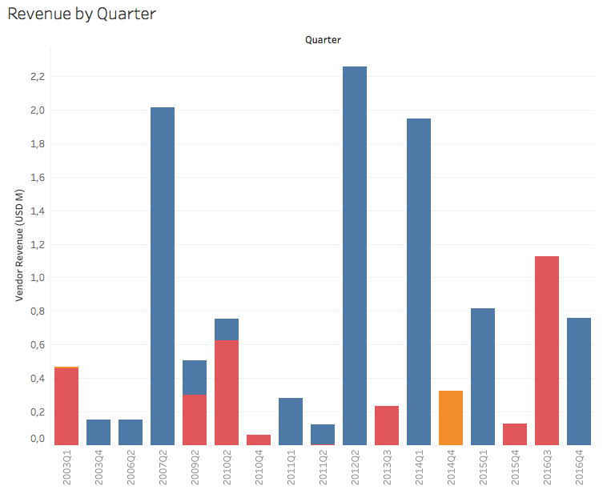
Ejercicio

Slide 5
Resaltadores de datos
Objetivos:
Utilizando archivo “SuperTienda.xls” de clase 1
Generar un grafico de ventas por sub-categorias
Agrupar 3 sub-categorias.
Cambiar los colores del resto de las categorias a modo de resaltar el nuevo grupo

Slide 6
Filtros
Objetivos:
Utilizando archivo “SuperTienda.xls” de clase 1
Generar un grafico de cantidad por ventas, resaltado por clientes y estados.
Marcar el eje cero para resaltar la linea base
Colorear y filtrar por estados
Aplicar un filtro de resaltador para el estado

Slide 7
Lineas de tendencias
Objetivos:
Utilizando archivo “SuperTienda.xls” de clase 1
Generar un grafico de cantidad por ventas, por categoria y sub-categoria.
Colorear por categoria
Agregar linea de promedio y seleccionar los valores

Slide 8
Lineas de tendencias
Objetivos:
Utilizando archivo “SuperTienda.xls” de clase 1
Generar un grafico de ventas sobre ganacias por cliente.
Agregar linea de promedio para ambos ejes

Slide 9
Lineas de tendencias
Objetivos:
Utilizando archivo “SuperTienda.xls” de clase 1
Generar un grafico de ventas por mes.
Agregar linea de tendencia y pronostico para el siguiente año

Slide 10
Agrupadores
Objetivos:
Utilizando archivo “SuperTienda.xls” de clase 1
Generar un grafico de cantidad por ganacias por identificador de orden
Generar los agrupadores por valores de ganacias

Slide 11
Mapas
Objetivos:
Utilizando archivo “SuperTienda.xls” de clase 1
Generar un grafico de mapas que muestre los estados y los coloree de acuerdo a una escala de valores dependiente de las ventas.

Slide 12
Mapas
Objetivos:
Utilizando archivo “1-Ventas-Vehiculo-Global.xlsx”
Mostrar datos de ventas por departamento en Paraguay.
Colorear los departamentos por nivel de ventas.

Slide 13
Kaggle
https://www.kaggle.com
Plataforma de competiciones de analisis de datos
Ofrece herramientas online para exploracion de datos en lenguaje python.
https://www.kaggle.com/shrutimechlearn/step-by-step-diabetes-classification-knn-detailed
https://www.kaggle.com/bck513/the-young-force

